Slide 1


Planejando a comunidade
Guia para o presbitério
Unidade 5

Slide 2

“Não ergas alto edifício sem fortes alicerces;
se o fizeres, viverás com medo”.
(Provérbio persa)
Notes:
Imagem: http://upload.wikimedia.org/wikipedia/commons/9/9b/Burj_Dubai_02.12.2007.jpg

Slide 3

A Importância do planejamento
O planejamento da comunidade é o alicerce do plano de ação missionária da Igreja.
O planejamento acontece
na comunidade e é realizado sob o foco da missão de Deus.

Slide 4

O que significa planejamento?
Quem somos?
O que queremos ser?
Como chegaremos lá?
Quem fará?
Quando faremos?
Por que faremos? (qual a nossa motivação?)
Quanto vai custar?

Slide 5


O que significa planejar?
Planejamento é o processo de estabelecer objetivos a curto, médio e longo prazo e o que deve ser feito para alcançá-los.
OBJETIVO
QUANDO?
COMO?

Slide 6

Visão – Missão – Valores
O planejamento fundamenta-se na visão que temos para a comunidade, na compreensão da sua missão e de seus valores.
Notes:
Imagem: plantio de árvore na inauguração da sede do Sínodo da Amazônia 2010: http://luteranos-espigao.blogspot.com/2011/03/inauguracao-da-sede-sinodal-cacoal.html

Slide 7

Visão – Missão – Valores
VISÃO
MISSÃO
VALORES
Onde queremos chegar?
Para que existimos?
Do que não abrimos mão?

Slide 8


PAMI 2008 - 2012
A MISSÃO DA IECLB
A missão da Igreja Evangélica de Confissão Luterana no Brasil é propagar o Evangelho de Jesus Cristo, estimulando a sua vivência pessoal, na família e na comunidade, promovendo a paz, a justiça e o amor na sociedade brasileira e no mundo.
8

Slide 9
PAMI 2008 - 2012
A VISÃO DA IECLB
Ser reconhecida como Igreja de comunidades atrativas, inclusivas e missionárias, que atuam em fidelidade ao evangelho de Jesus Cristo, destacando-se pelo testemunho do amor de Deus, pelo serviço em favor da dignidade humana e pelo respeito à criação.

Slide 10
PAMI 2008 - 2012
OBJETIVO GERAL
Ampliar e consolidar a ação missionária da IECLB.

Slide 11

PARA QUE PLANEJAR?
Ajuda a evitar a sobrecarga: trabalhamos em conjunto e delegamos tarefas.
O planejamento facilita a execução e a avaliação dos objetivos estabelecidos.
Desenvolve um plano de ação firmado na unidade.

Slide 12


Implicações do planejamento
É processo comunitário
Serve para dirigir e avaliar a caminhada

Slide 13

Não perder de vista
O único fundamento
O alvo
Alegria e espontaneidade
A presença do Senhor
As quatro dimensões da missão

Slide 14

Como fazer planejamento?
Planejamento não
é a mesma coisa
que agendamento.

Slide 15

1. Nossa identidade como comunidade
que comunidade somos
que comunidade as outras pessoas dizem que somos
que comunidade queremos, podemos e somos desafiados a ser.

Slide 16

2. Nossa identidade e o PAMI
Relacionar nossa identidade como comunidade às diretrizes do PAMI

Slide 17




3. Forças, fraquezas, ameaças, oportunidades
o que a comunidade não mudaria‏
o que gostaria de mudar‏
o que atrapalha a comunidade
onde a comunidade vê futuro.

Slide 18

4. Interpretar dados e estabelecer prioridades
Cruzamento das forças e das fraquezas, das oportunidades
e das ameaças.
Observar como pontos fortes, pontos fracos, oportunidades
e ameaças se relacionam.

Slide 19
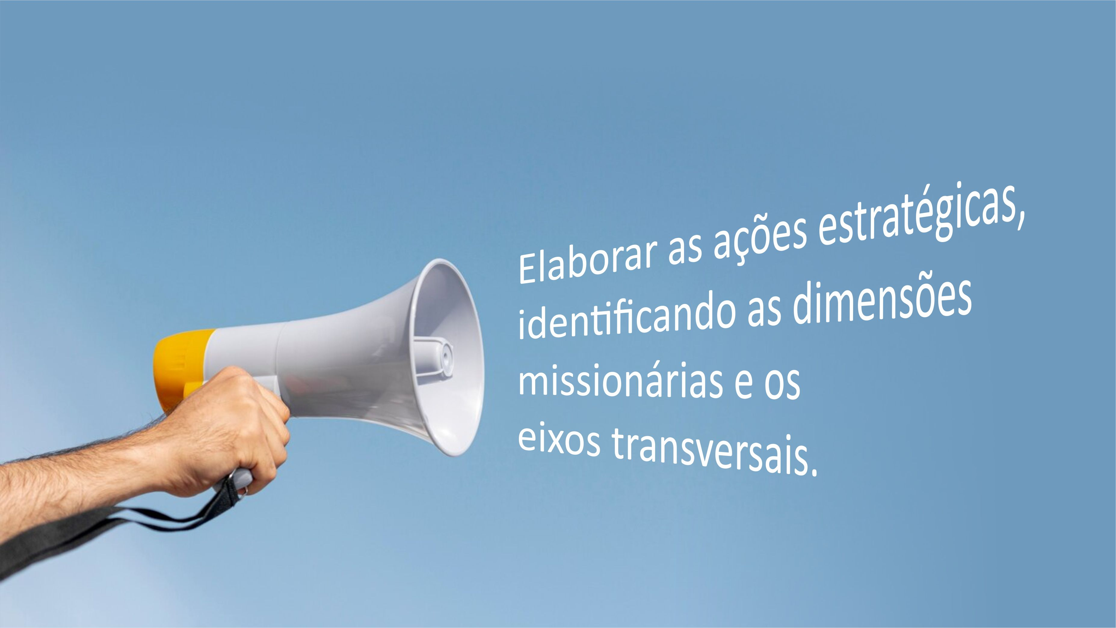
5. Elaborar as ações estratégicas

Slide 20

6. Definir atividades, prazos, responsabilidades e recursos
Definir as atividades, os prazos, as responsabilidades e os recursos para operacionalizar as ações estratégicas.

Slide 21

7. Avaliar e definir modos de monitoramento do plano
• Definir os indicadores de avaliação e de monitoramento do plano.
• Escolher pessoas para monitoramento do plano, estabelecendo
os intervalos de tempo para a avaliação do plano.

Slide 22
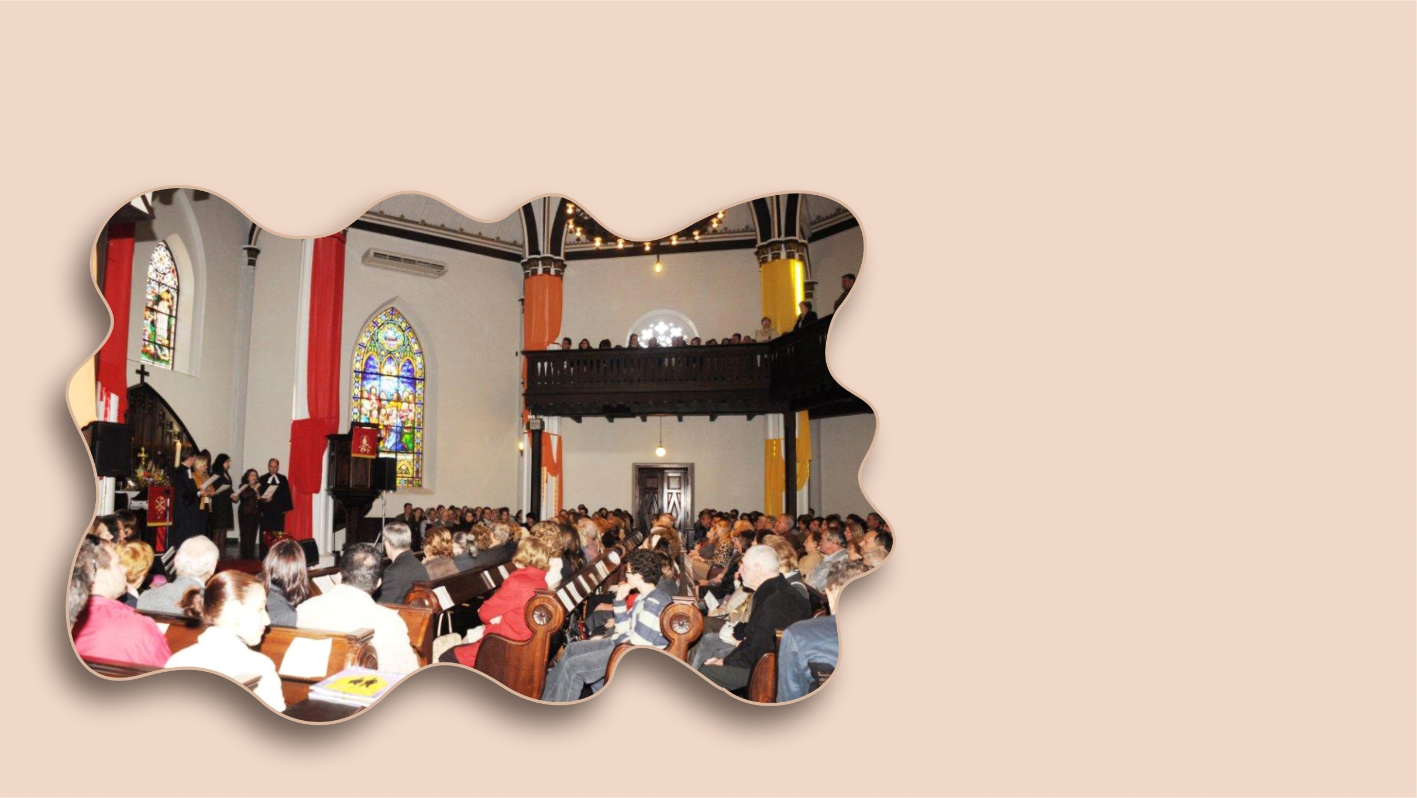
8. Celebrar
Apresentar o plano à comunidade e celebrar, intercedendo em favor de seus frutos.

Slide 23




Gestão comunitária e novos desafios
Novas tecnologias
Levantamento de dados
e estatísticas
Autodiagnóstico anual

Slide 24

E A
MISSÃO
DE DEUS
PLANEJAMENTO

Slide 25

Planejar em conjunto a missão de Deus
• O presbitério é o lugar onde inicia o processo de planejamento.
• Envolver mais pessoas
é necessário para que
o planejamento seja assumido
pela comunidade.

Slide 26



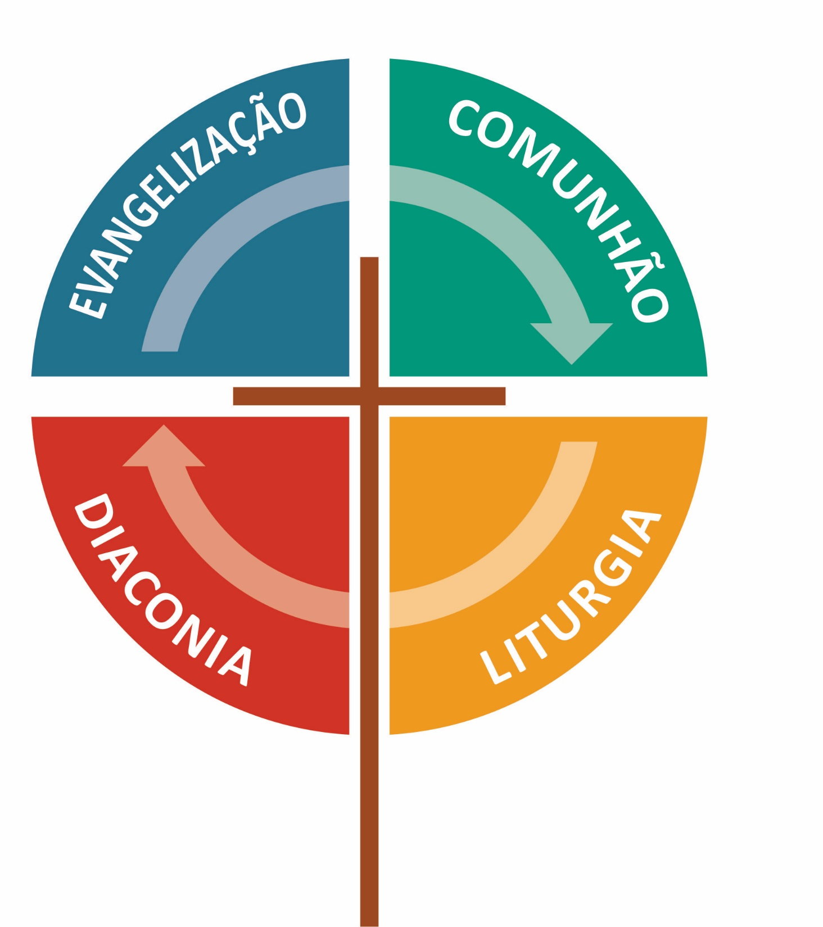


Notes:
O PAMI não inventou a missão. Isso nunca esteve em seu propósito. O PAMI apontou para a missão e para o principal eixo que move essa missão: “Deus é o fundamento e o sujeito da missão que ele mesmo realiza através de sua obra criadora e mantenedora, redentora e santificadora.” (texto-base do PAMI)
As dimensões da evangelização, comunhão, diaconia e celebração sintetizam o “ser igreja”. Diz o texto-base: “A missão integral de Deus, compreendida como a comunicação do amor de Deus, dá-se no testemunho missionário da fé (evangelização), na vivência do Corpo de Cristo (comunhão), no agir restaurador e curador (diaconia), na celebração do amor divino (liturgia). É aí, portanto, que a paixão de Deus pela humanidade se revela ao mundo através da vida da igreja.”
Essas dimensões são a síntese da missão da IECLB constante no art. 3º da Constituição.
Afirmo isso, para deixar claro que evangelização, comunhão, diaconia e celebração não estão sob avaliação nessa reunião e nem no concílio.

Slide 27
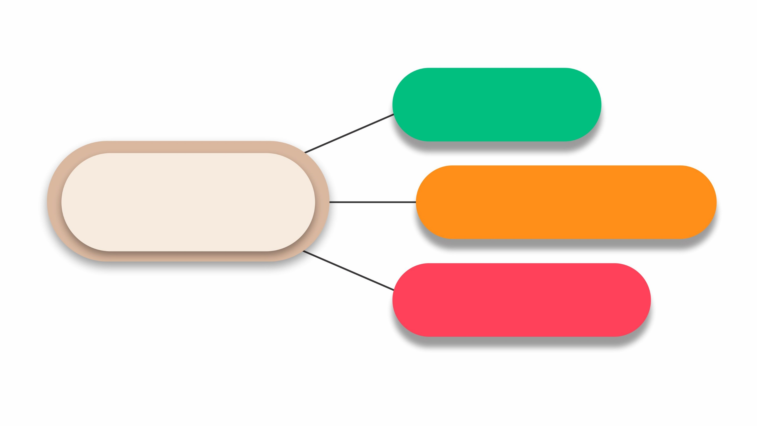
Eixos transversais
Formação
Sustentabilidade
Comunicação

Slide 28

Formação
Comunicação
Sustentabilidade

Slide 29

“Cria em mim, ó Deus, um coração puro
e renova dentro de mim um espírito inabalável. Não me lances fora da tua presença,
nem me retires o teu Santo Espírito.
Restitui-me a alegria da tua salvação
e sustenta-me com um espírito voluntário.”
Salmos 51.10-12
Amém.
29

Slide 30

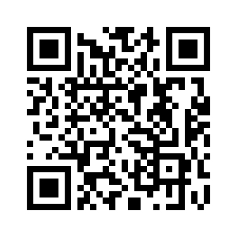
Esta e outras propostas metodológicas (PDF e PPT) são parte complementar e gratuita do Guia para o Presbitério da IECLB (Série Educação Cristã Contínua, Editora Sinodal, 2010). Elas podem ser acessadas no Portal Luterano por meio do link ou QR Code abaixo:
http://www.luterano.org.br/guia-para-o-presbiterio/
Imagens: www.freepik.com

